Slide 1






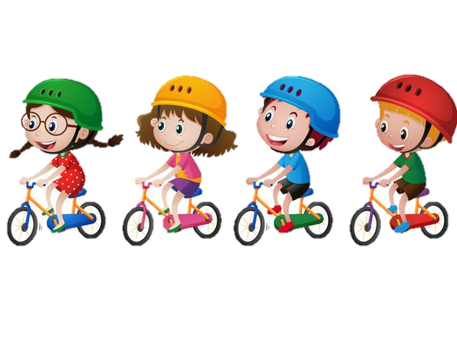


Công nghệ
PHẦN 1: CÔNG NGHỆ VÀ ĐỜI SỐNG
Bài 1: Tự nhiên và công nghệ

Slide 2

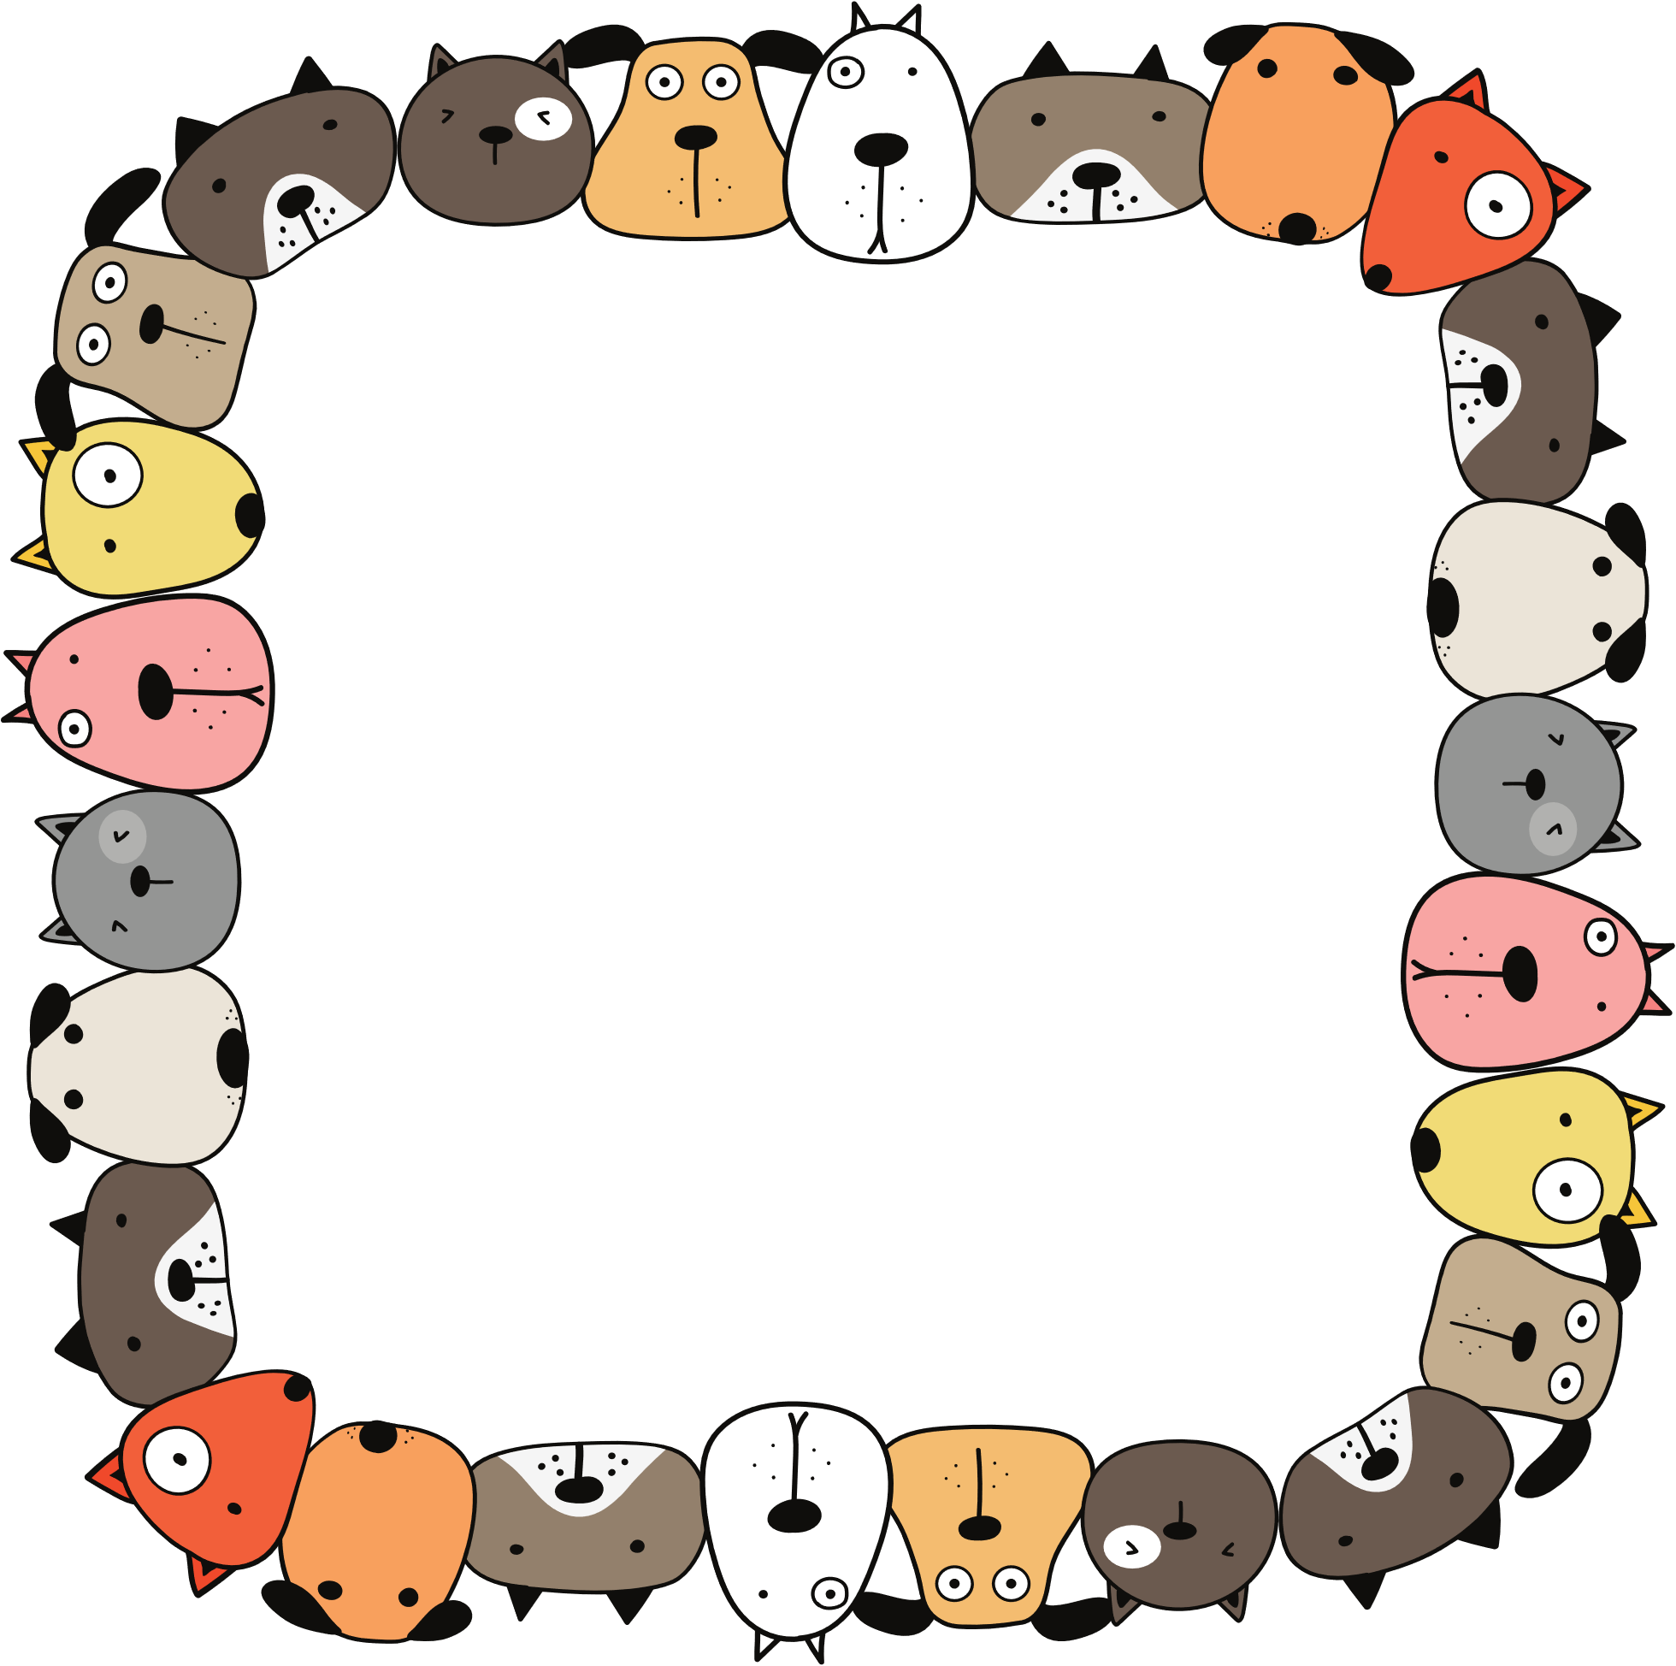
KHỞI ĐỘNG

Slide 3

Nghe bài hát: em yêu cây xanh

Slide 4





Khác nhau
Giống nhau
Chiếu sáng nhân tạo, do con người tạo ra
Có tác dụng chiếu sáng
Chiếu sáng tự nhiên

Slide 5



KHÁM PHÁ

Slide 6

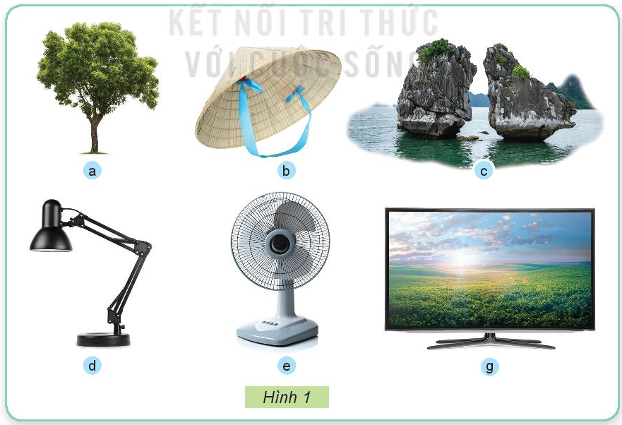
1. ĐỐI TƯỢNG TỰ NHIÊN VÀ SẢN PHẨM CỦA CÔNG NGHỆ
Em hãy quan sát và gọi tên những đối tượng có trong Hình 1

Slide 7
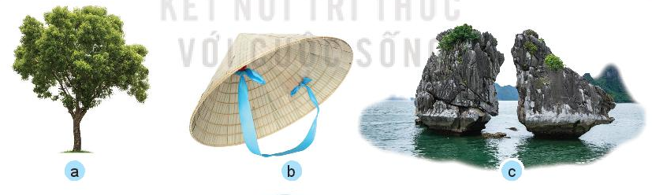
1. ĐỐI TƯỢNG TỰ NHIÊN VÀ SẢN PHẨM CỦA CÔNG NGHỆ
Em hãy quan sát và gọi tên những đối tượng có trong Hình 1
Hòn non bộ (hoặc núi đá, biển,...)
Cây xanh
Chiếc nón

Slide 8
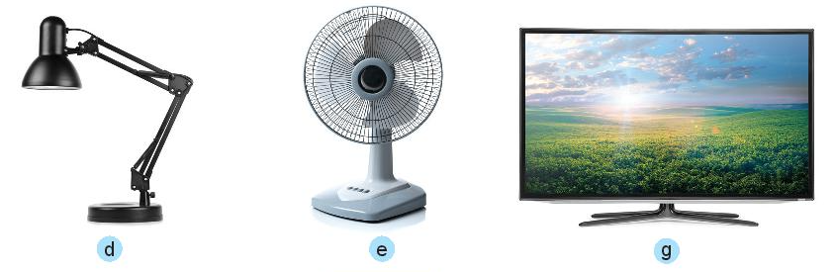
1. ĐỐI TƯỢNG TỰ NHIÊN VÀ SẢN PHẨM CỦA CÔNG NGHỆ
Em hãy quan sát và gọi tên những đối tượng có trong Hình 1
Đèn học
Quạt điện
Ti vi

Slide 9

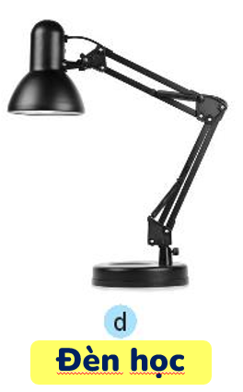
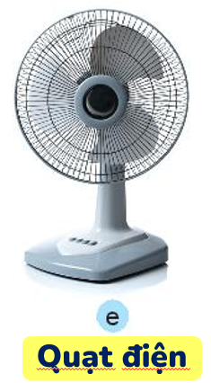
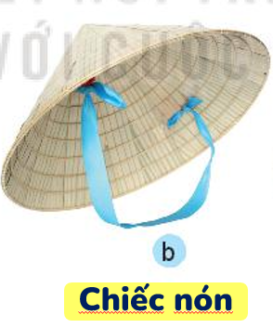
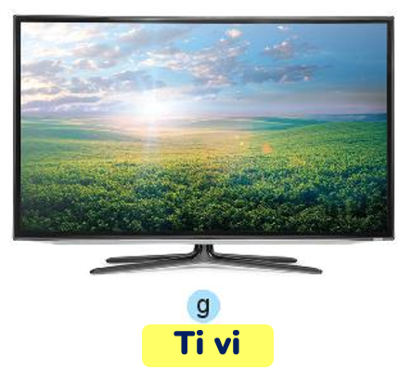
1. ĐỐI TƯỢNG TỰ NHIÊN VÀ SẢN PHẨM CỦA CÔNG NGHỆ
Trong những đối tượng đó, đối tượng nào do con người làm ra, đối tượng nào không phải do con người làm ra?
Vì sao em biết?
Đối tượng do con người làm ra

Slide 10

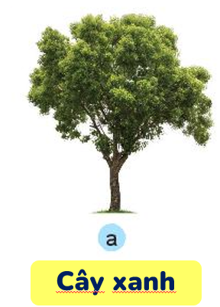

1. ĐỐI TƯỢNG TỰ NHIÊN VÀ SẢN PHẨM CỦA CÔNG NGHỆ
Trong những đối tượng đó, đối tượng nào do con người làm ra, đối tượng nào không phải do con người làm ra?
Vì sao em biết?
Đối tượng
không phải do con người làm ra

Slide 11



1. ĐỐI TƯỢNG TỰ NHIÊN VÀ SẢN PHẨM CỦA CÔNG NGHỆ
Em hãy kể tên một số đối tượng tự nhiên và sản phẩm công nghệ mà em biết?
Đối tượng tự nhiên
Mặt trời
Mặt trăng

Slide 12

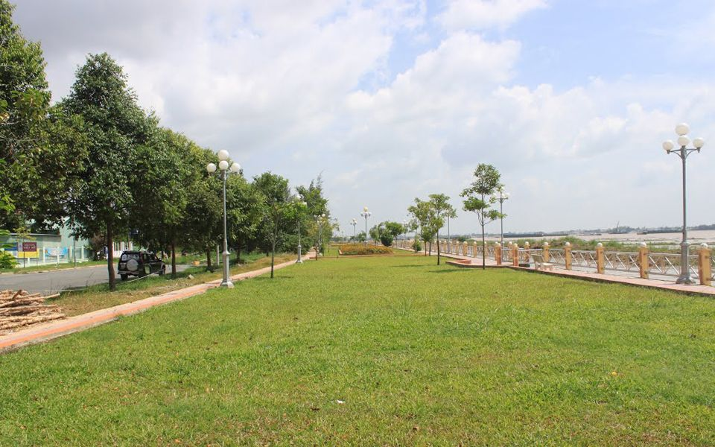
1. ĐỐI TƯỢNG TỰ NHIÊN VÀ SẢN PHẨM CỦA CÔNG NGHỆ
Em hãy kể tên một số đối tượng tự nhiên và sản phẩm công nghệ mà em biết?
Núi
Đối tượng tự nhiên
Đất

Slide 13


1. ĐỐI TƯỢNG TỰ NHIÊN VÀ SẢN PHẨM CỦA CÔNG NGHỆ
Em hãy kể tên một số đối tượng tự nhiên và sản phẩm công nghệ mà em biết?
Đối tượng tự nhiên
Sông, biển
Thác, suối

Slide 14

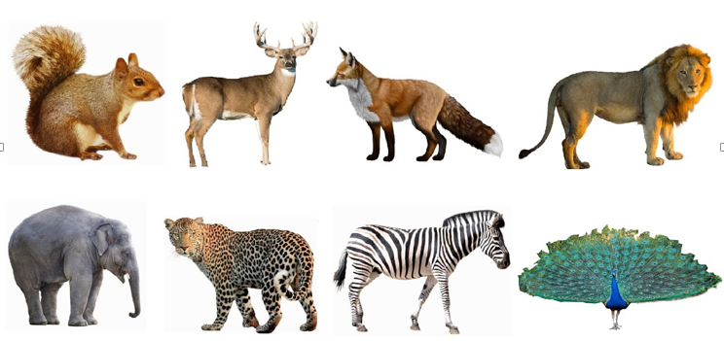
1. ĐỐI TƯỢNG TỰ NHIÊN VÀ SẢN PHẨM CỦA CÔNG NGHỆ
Em hãy kể tên một số đối tượng tự nhiên và sản phẩm công nghệ mà em biết?
Đối tượng tự nhiên
Các loài động vật
Các loại thực vật

Slide 15

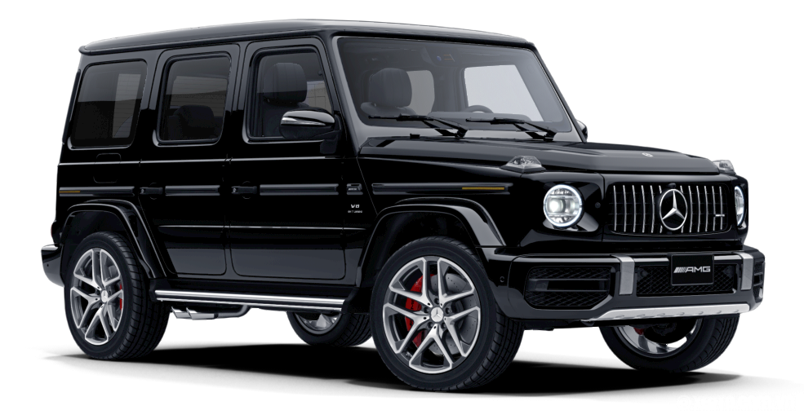
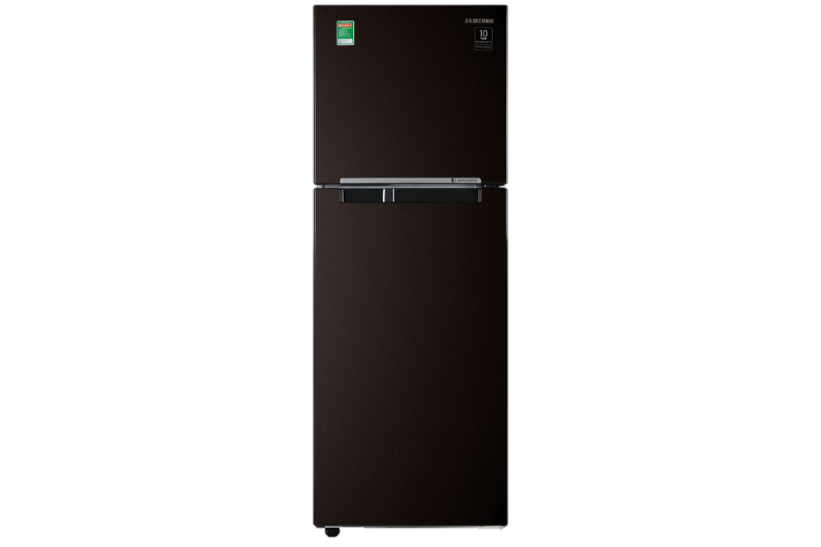

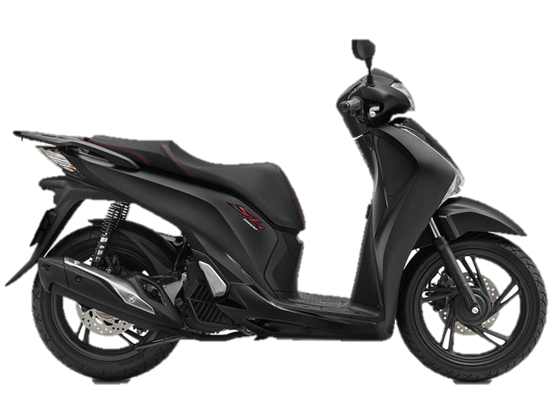
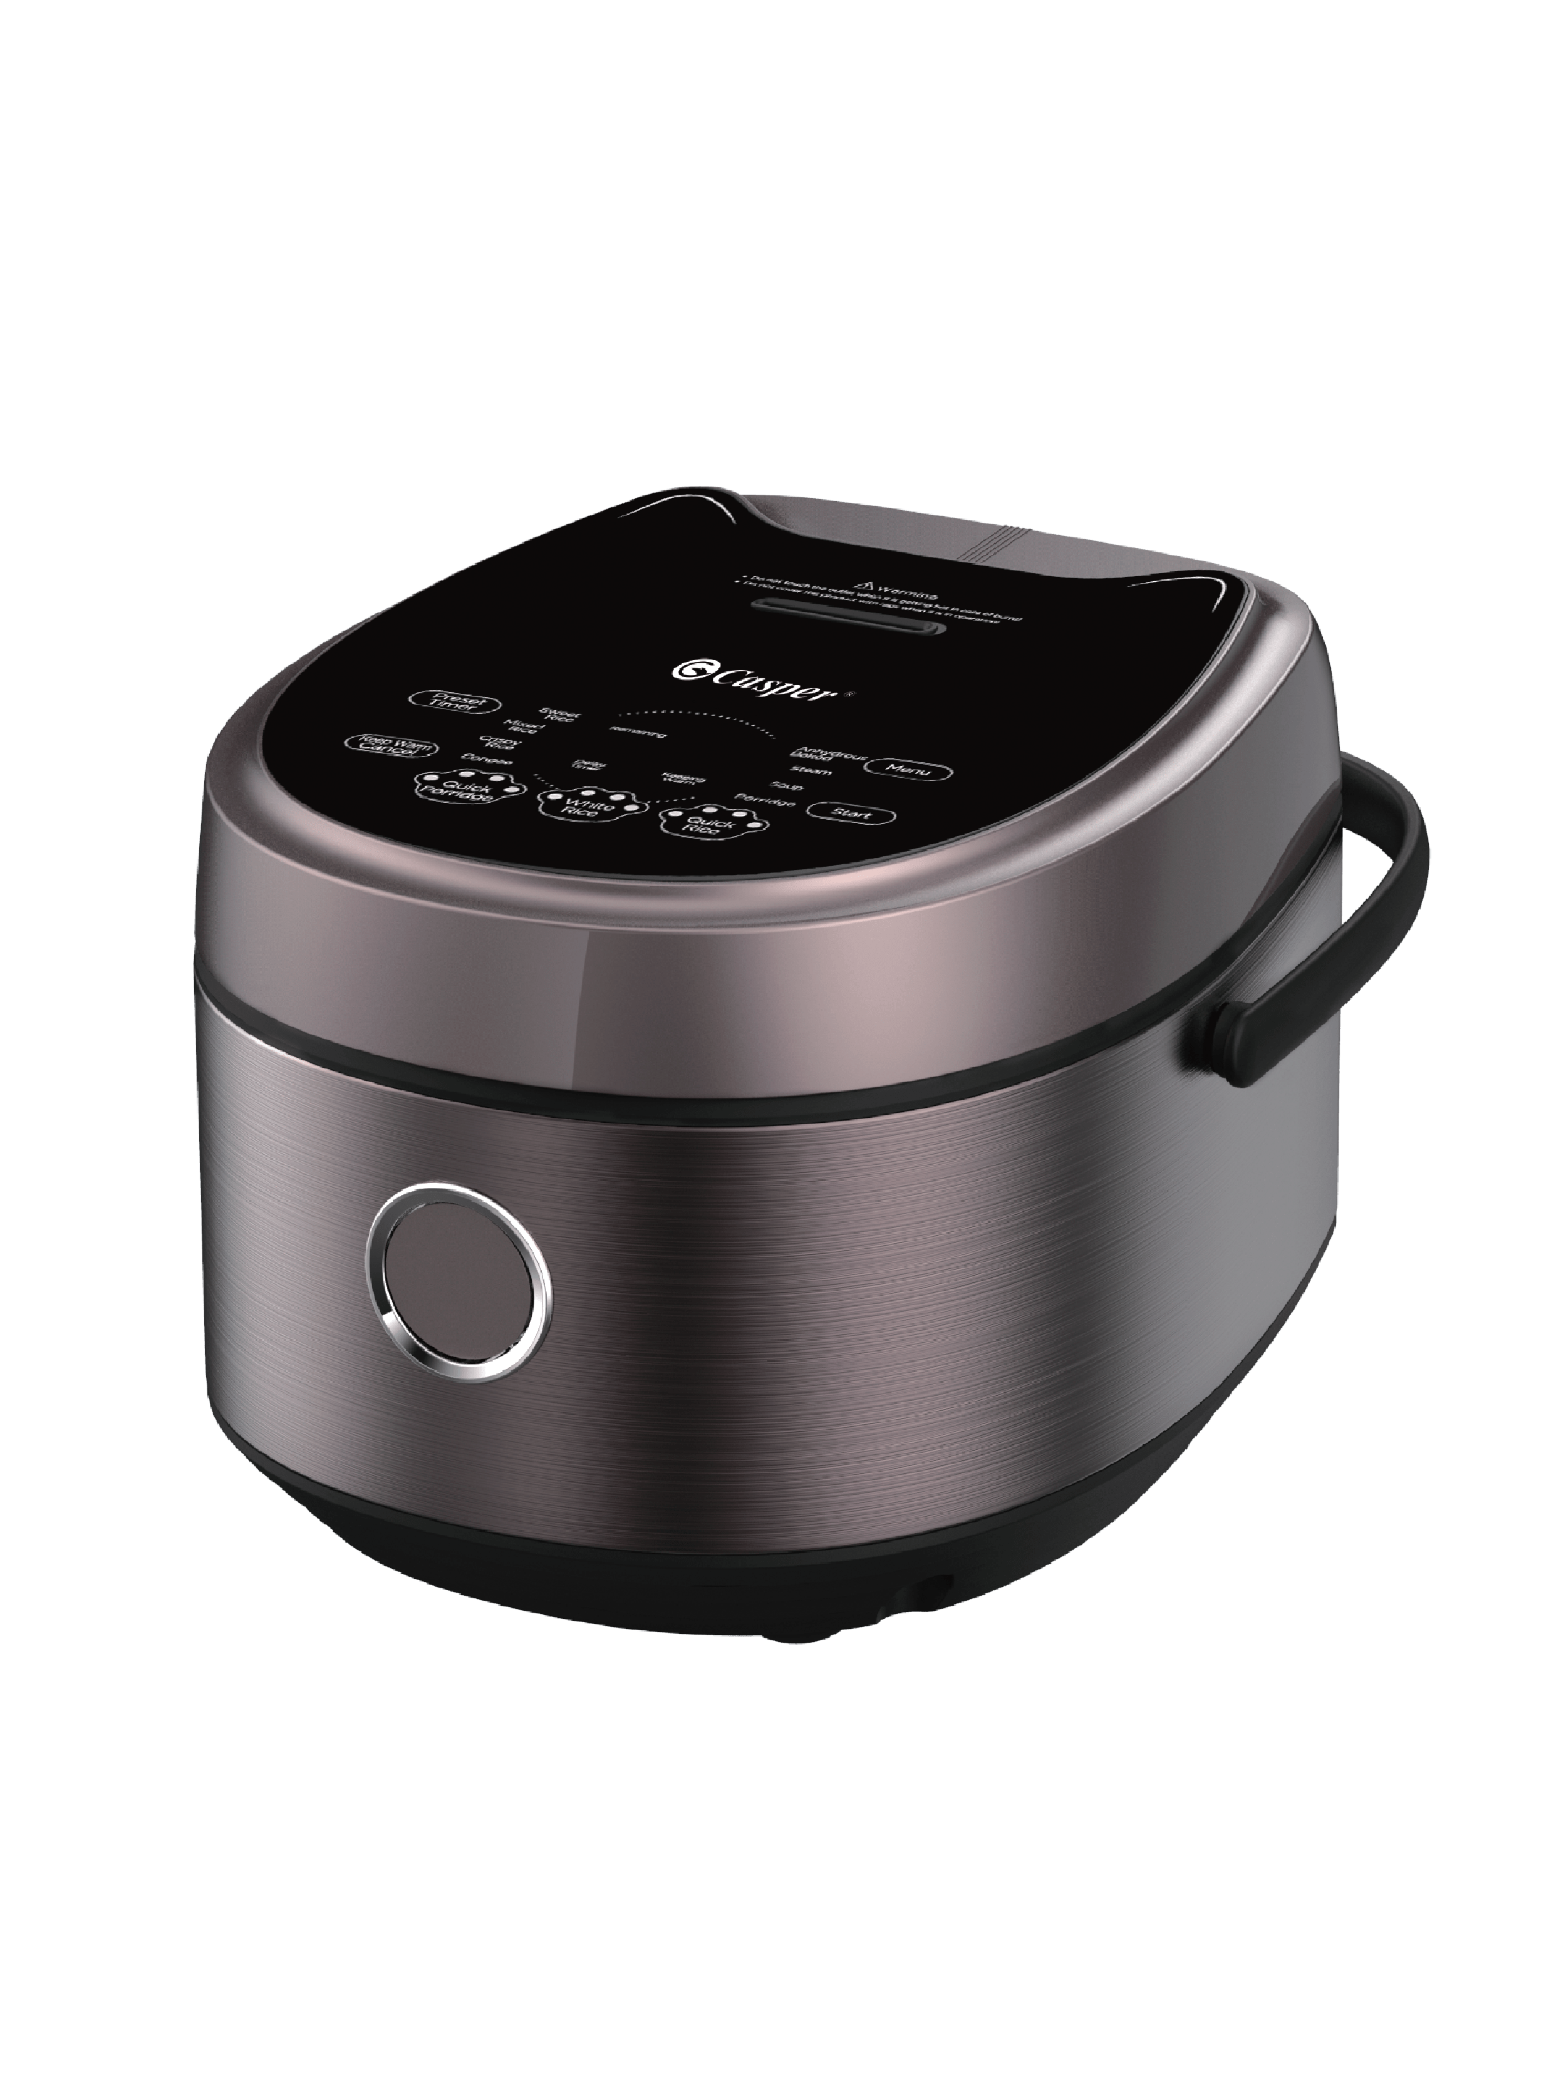
1. ĐỐI TƯỢNG TỰ NHIÊN VÀ SẢN PHẨM CỦA CÔNG NGHỆ
Em hãy kể tên một số đối tượng tự nhiên và sản phẩm công nghệ mà em biết?
Sản phẩm công nghệ

Slide 16


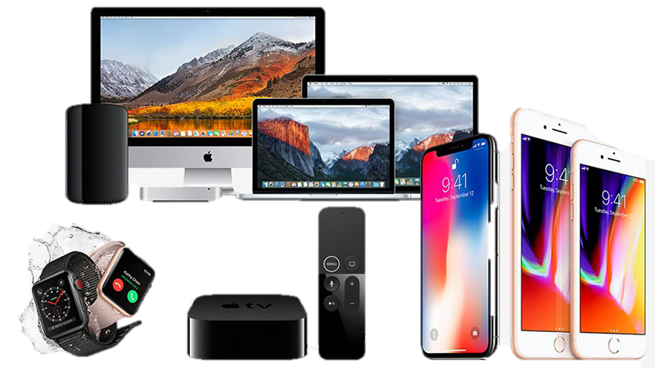
1. ĐỐI TƯỢNG TỰ NHIÊN VÀ SẢN PHẨM CỦA CÔNG NGHỆ
Theo em, đối tượng tự nhiên là gì?
Theo em, sản phẩm công nghệ là gì?

Slide 17
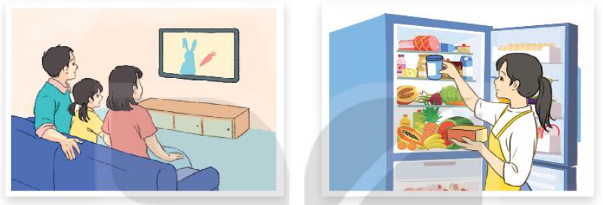

2. TÁC DỤNG CỦA MỘT SỐ SẢN PHẨM CÔNG NGHỆ TRONG GIA ĐÌNH
Quan sát các hình dưới đây
Đọc tên các sản phẩm công nghệ trong hình
Ti vi
Tủ lạnh

Slide 18
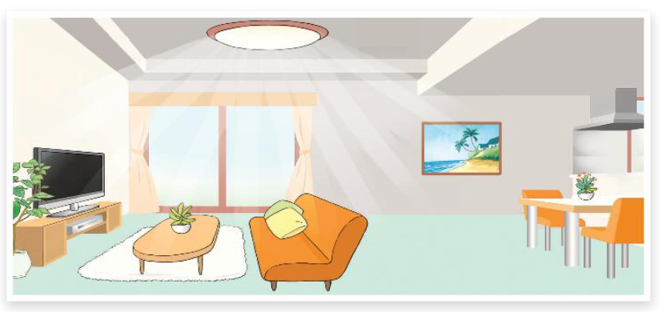
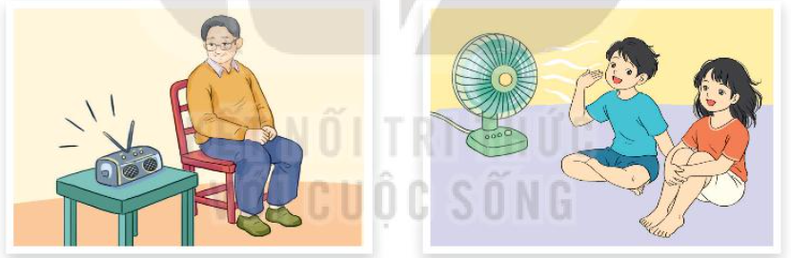
2. TÁC DỤNG CỦA MỘT SỐ SẢN PHẨM CÔNG NGHỆ TRONG GIA ĐÌNH
Quan sát các hình dưới đây
Gia đình em có sử dụng sản phẩm công nghệ đó không?
Gia đình em sử dụng các sản phẩm công nghệ đó để làm gì?
Đọc tên các sản phẩm công nghệ có trong hình
Máy thu thanh (radio)
Quạt điện
Bóng đèn điện

Slide 19

2. TÁC DỤNG CỦA MỘT SỐ SẢN PHẨM CÔNG NGHỆ TRONG GIA ĐÌNH
Dựa vào các từ gợi ý:
Em hãy nêu tác dụng của các sản phẩm công nghệ có tên trong hình
Giải trí
Làm mát
Chiếu sáng
Bảo quản thực phẩm

Slide 20
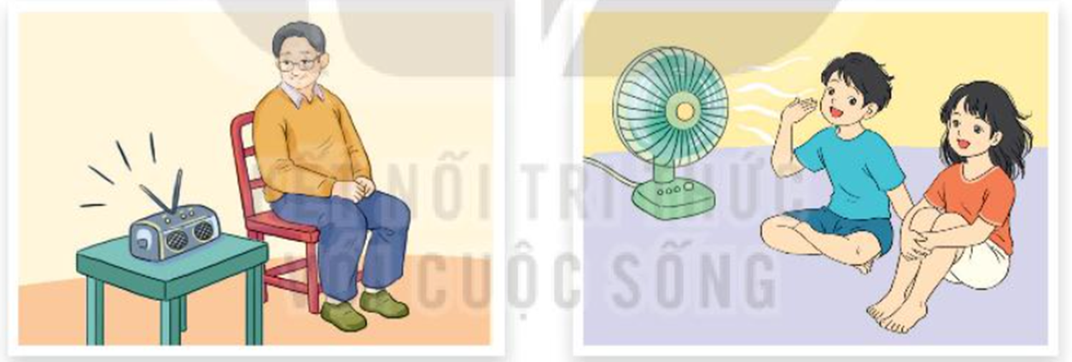
2. TÁC DỤNG CỦA MỘT SỐ SẢN PHẨM CÔNG NGHỆ TRONG GIA ĐÌNH
Dựa vào các từ gợi ý:
Em hãy nêu tác dụng của các sản phẩm công nghệ có tên trong hình
Giải trí
Làm mát
Chiếu sáng
Bảo quản thực phẩm

Slide 21
2. TÁC DỤNG CỦA MỘT SỐ SẢN PHẨM CÔNG NGHỆ TRONG GIA ĐÌNH
Dựa vào các từ gợi ý:
Em hãy nêu tác dụng của các sản phẩm công nghệ có tên trong hình
Giải trí
Làm mát
Chiếu sáng
Bảo quản thực phẩm

Slide 22

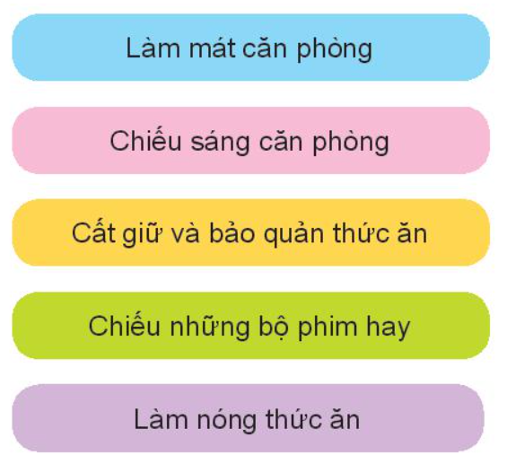

2. TÁC DỤNG CỦA MỘT SỐ SẢN PHẨM CÔNG NGHỆ TRONG GIA ĐÌNH
Hãy kể tên các sản phẩm công nghệ mà em biết có tác dụng như mô tả dưới đây.
Các nhóm trình bày
Hoạt động nhóm

Slide 23


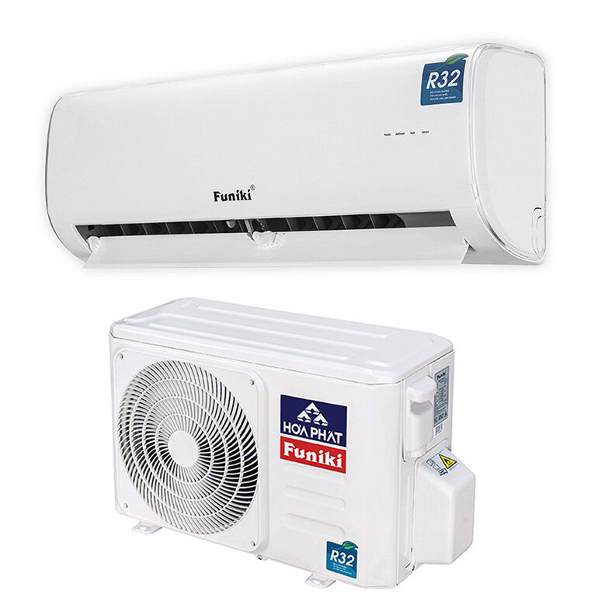

2. TÁC DỤNG CỦA MỘT SỐ SẢN PHẨM CÔNG NGHỆ TRONG GIA ĐÌNH
Hãy kể tên các sản phẩm công nghệ mà em biết có tác dụng như mô tả dưới đây.

Slide 24


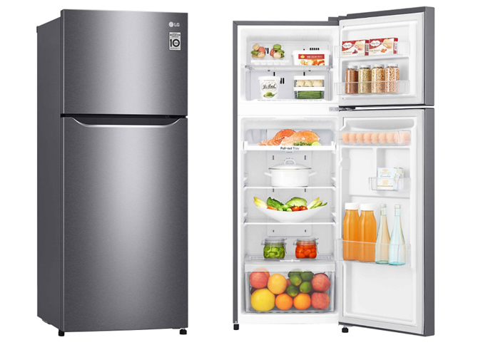
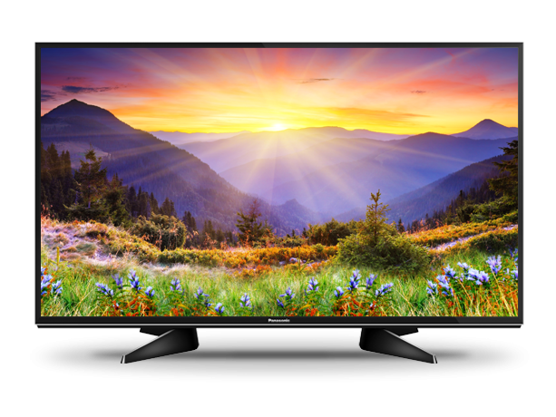
2. TÁC DỤNG CỦA MỘT SỐ SẢN PHẨM CÔNG NGHỆ TRONG GIA ĐÌNH
Hãy kể tên các sản phẩm công nghệ mà em biết có tác dụng như mô tả dưới đây.

Slide 25

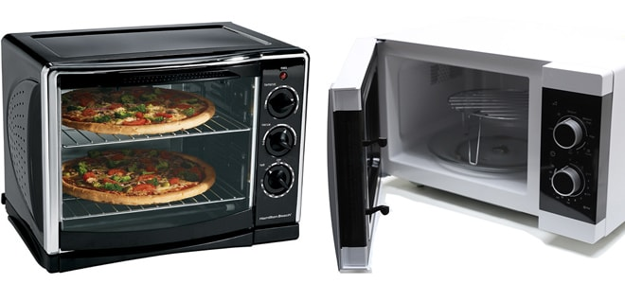
2. TÁC DỤNG CỦA MỘT SỐ SẢN PHẨM CÔNG NGHỆ TRONG GIA ĐÌNH
Hãy kể tên các sản phẩm công nghệ mà em biết có tác dụng như mô tả dưới đây.

Slide 26


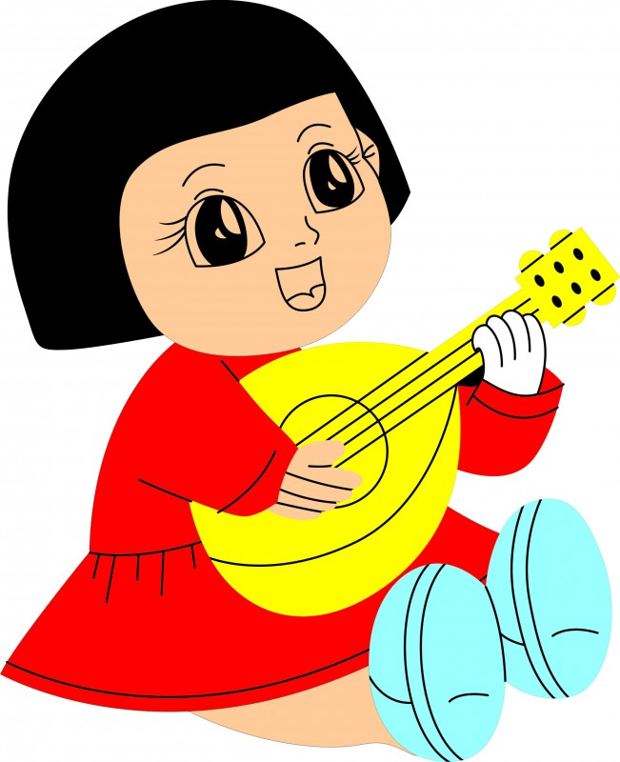
2. TÁC DỤNG CỦA MỘT SỐ SẢN PHẨM CÔNG NGHỆ TRONG GIA ĐÌNH
KẾT LUẬN
Những sản phẩm công nghệ trong gia đình thường được dùng để phục vụ các nhu cầu ăn mặc, nghỉ ngơi, học tập và giải trí của con người.

Slide 27

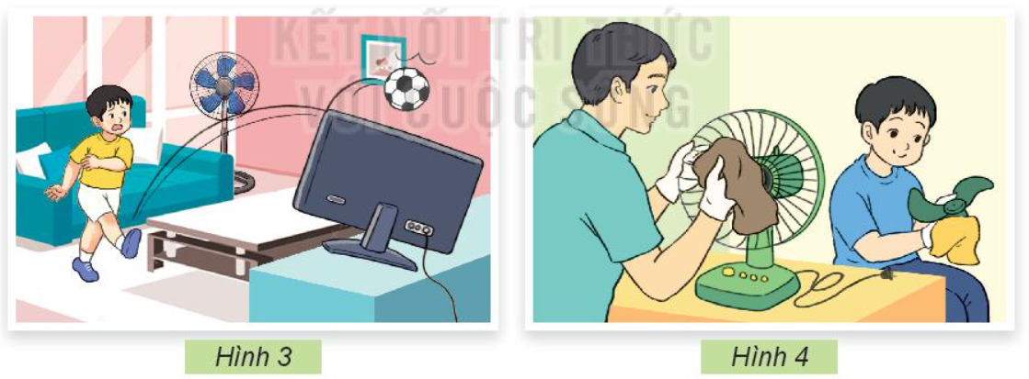
3. GIỮ GÌN SẢN PHẨM CÔNG NGHỆ TRONG GIA ĐÌNH
Em cùng bạn thảo luận về hành động của các bạn nhỏ trong Hình 3
và Hình 4. Hành động nào có thể làm hỏng đồ vật trong nhà?

Slide 28
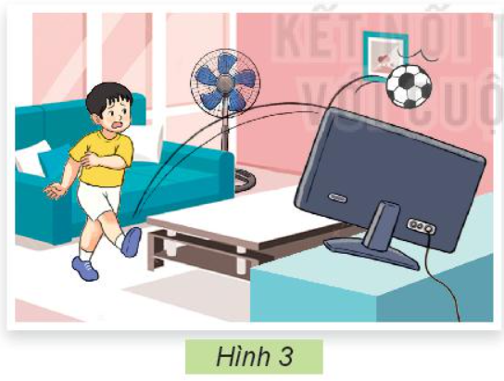
3. GIỮ GÌN SẢN PHẨM CÔNG NGHỆ TRONG GIA ĐÌNH
Em cùng bạn thảo luận về hành động của các bạn nhỏ trong Hình 3
và Hình 4. Hành động nào có thể làm hỏng đồ vật trong nhà?
Bạn nhỏ đang làm gì?
Bạn nhỏ đá bóng vào màn hình ti vi.
Hành động đó có thể làm hỏng đồ vật trong nhà không?
Đá bóng trong nhà rất dễ làm hỏng đồ dùng trong nhà.

Slide 29
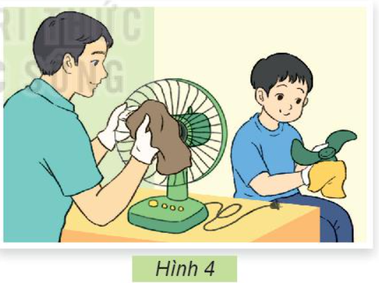
3. GIỮ GÌN SẢN PHẨM CÔNG NGHỆ TRONG GIA ĐÌNH
Em cùng bạn thảo luận về hành động của các bạn nhỏ trong Hình 3
và Hình 4. Hành động nào có thể làm hỏng đồ vật trong nhà?
Bạn nhỏ đang làm gì?
Bạn nhỏ giúp đỡ bố lau cánh quạt.
Hành động đó có thể làm hỏng đồ vật trong nhà không?
Giúp đỡ bố làm việc nhà là việc làm tốt.

Slide 30


3. GIỮ GÌN SẢN PHẨM CÔNG NGHỆ TRONG GIA ĐÌNH
Vì sao cần phải giữ gìn các sản phẩm công nghệ trong gia đình?
Giữ gìn bằng cách nào?
Cần phải giữ gìn các sản phẩm công nghệ trong gia đình vì:
Các sản phẩm do bố mẹ bỏ tiền mua, nếu chúng ta không biết cách giữ gìn sẽ gây hỏng, dẫn đến lãng phí.
Giữ gìn bằng cách nào?
Sử dụng nhẹ nhàng, cẩn thận.
Thường xuyên lau chùi.
Thảo luận nhóm
Các nhóm trình bày
Cất gọn gàng hoặc ngắt điện (đối với thiết bị điện) khi không sử dụng.
Không nô đùa, chơi thể thao trong nhà.

Slide 31

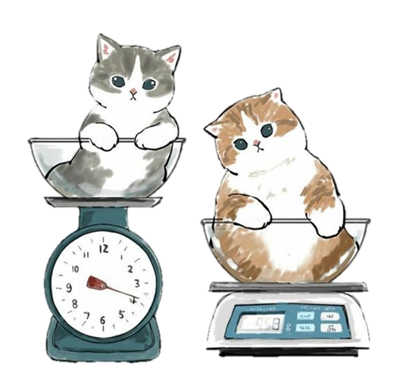
VẬN DỤNG

Slide 32

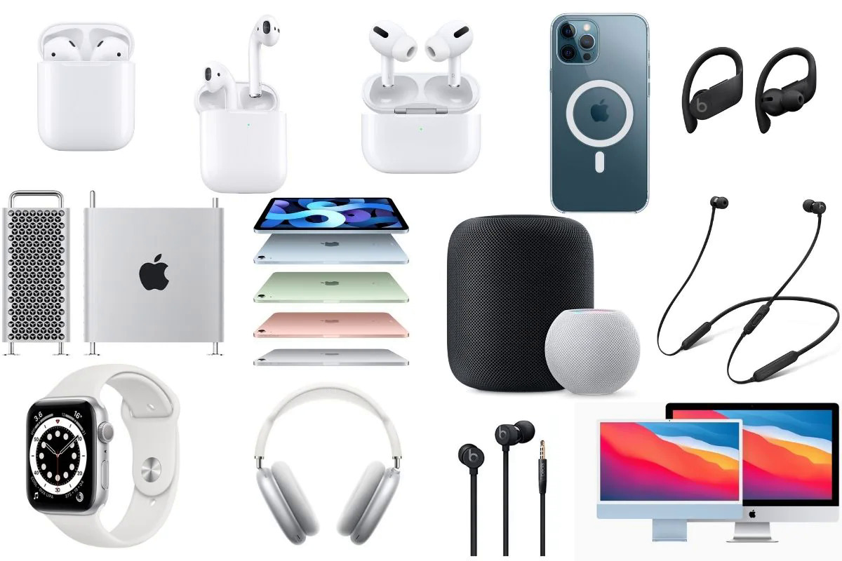

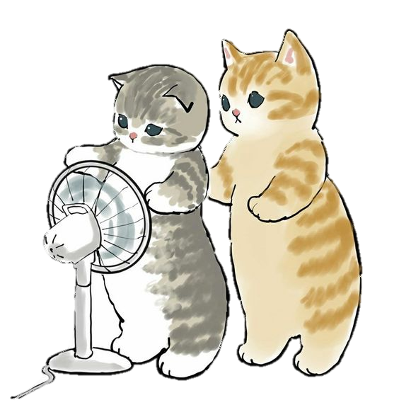

Slide 33

Hẹn gặp lại các em!

